Slide 1
PRESENTACIÓN MÓDULOS ELECTIVOS DEPARTAMENTO DE MATEMÁTICA

Slide 2
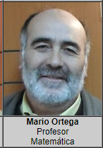
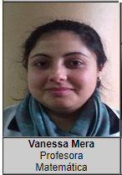
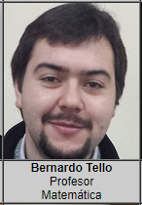
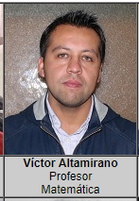
Luisa Castro

Slide 3
MÓDULOS ELECTIVOS

Slide 4
TERCERO MEDIO 2022

Slide 5
Álgebra y Funciones
Álgebra
Nivelación todo el Álgebra desde 7°básica hasta tercer año medio.
Programación Lineal
Refuerzo de ecuaciones e inecuaciones y resolución de sistema de inecuaciones.
Relaciones
Nivelación desde el concepto de función hasta los tipos de funciones.
Funciones

Slide 6
Perfil del egresado en la asignatura Álgebra y Funciones.
Capacidad de modelamiento.
Capacidad de argumentación.
Capacidad de abstracción de análisis y síntesis.
Facilidad de solucionar situaciones problemas.
Buen dominio del álgebra, operatoria resolución de ecuaciones e inecuaciones.
Capacidad de trabajo en equipo.
Capacidad de representar.

Slide 7
¿Por qué elegir Álgebra y Funciones?
Mejora habilidades matemáticas
Resolver problemas
Modelar
Representar
Argumentar
Conexión con asignaturas Universitarias (Ingenierías, Ciencias y Salud).
Disminuir el tiempo empleado en cada ejercicio.
El tiempo 2 horas y 20 minutos, para resolver 65 preguntas.
Refuerzo contenidos PTU
Eje de Álgebra y Funciones (36%)
Eje de Números (17%)
Eje de Geometría (25%)
Eje Probabilidad y Estadística (22%)
Continuidad de estudios.
Preparación 1° año de universidad (asignaturas).
Modulo de continuidad cuarto medio.
_Electivo Limite, Derivada e Integrales.
_ Estadística
Nivelación de toda el álgebra

Slide 8
Carreras Universitarias

Slide 9
Contador Público y Auditor
UNIVERSIDAD UACH SEDE: VALDIVIA

Slide 10
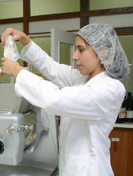
Bioquímica
UNIVERSIDAD UACH SEDE: VALDIVIA

Slide 11
Biología Marina
UNIVERSIDAD ULAGOS SEDE: OSORNO

Slide 12
Ingeniería en Conservación de Recursos Naturales
UNIVERSIDAD UACH SEDE: VALDIVIA

Slide 13
Ingeniería Civil (Obras Civiles)
UNIVERSIDAD ULAGOS SEDE: PUERTO MONTT

Slide 15
Pedagogía en Matemática

